Slide 1
StatePattern PatientenApp
Gruppe ROT James, Lukas, Markus, Filip, Stefan, Thomas

Slide 2
Inhalt
State Pattern
Vorteile / Nachteile
Implementation
Abschluss

Slide 3
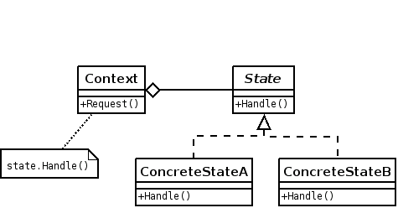
State Pattern
Bildquelle: Google Bilder

Slide 4
Architekturdiagramm
Vorteile / Nachteile
+ Einfache Fallunterscheidung
+ Einfache Neuimplementierungen
+ Linearität
- Viele Dateien
- Schreibzugriffe

Slide 5
Architekturdiagramm
Vorteile / Nachteile
Ready
TimeActivityReady
start()
InProgress
Initialisierung
nextState()
Softtimelimit OK
Started
FinishedInTime
nextState()
nextState()
Softtimelimit NOK
Closed
nextState()
Finished
FinishedTooLate
nextState()
Hardtimelimit NOK
Failed
State Diagramm
Abschluss

Slide 6
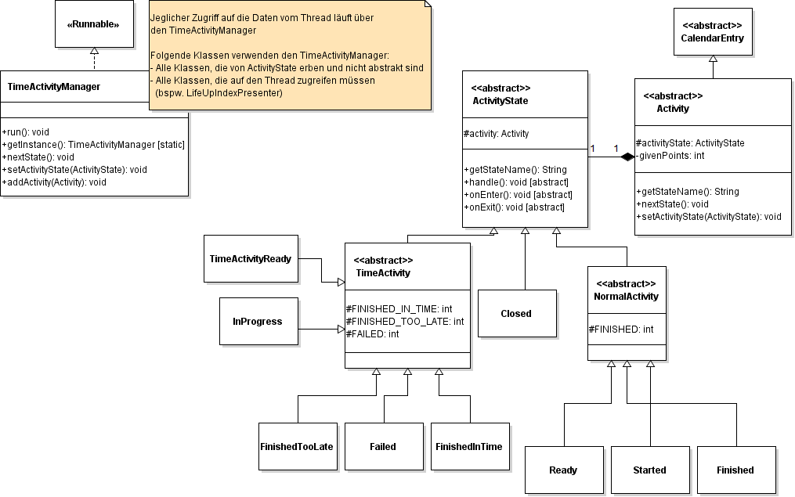
Architekturdiagramm
Klassendiagramm StatePattern LifeUp
Implementierung / Klassendiagramm

Slide 7
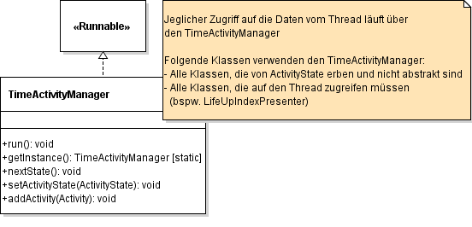
Architekturdiagramm
Unsere Implementierung

Slide 8
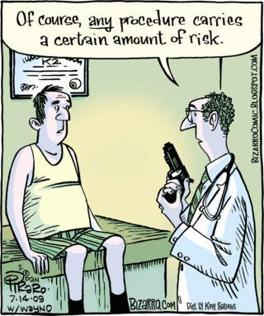
Fragen?
Bildquelle: Google Bilder

